Slide 1
Scuola di specializzazione in Malattie dell’Apparato Digerente
Università degli studi di Roma “La Sapienza”
Policlinico Umberto I
Direttore: Prof. D. Alvaro Tutor: Prof.ssa C. Severi Prof. S. Ginanni Corradini
Specializzando: Dott. A. Pintore
Caso Clinico:
Epatite alcolica: wait & see or treat?

Slide 2
Caso: uomo di 45 anni, affetto da cirrosi epatica alcol-relata, che per malessere generale, ittero ed incremento di volume dell’addome si reca al PS del nostro policlinico.
IN DEA HA ESEGUITO:
E.E. Bilirubina tot/diretta: 12,58/7,65 mg/dl
AST e ALT: 100 e 38 UI/L
GGT 160 UI/L
INR 1,96
Creatinina 0,56 mg/dl
Hb 7,6 g/dl
GB (N%) 10’300/mcL (74%)
Rx Torace: Negativo

Slide 3
Anamnesi
Familiare:
Padre deceduto a 50 aa per IMA
Madre 80 aa in a.b.s.
Secondo di 2 germani; fratello di 44 aa in a.b.s.
1 figlia di 17 aa in abs
Fisiologica:
3-4 UA al dì (fino a 6gg prima del ricovero)
Farmacologica:
negativa
Patologica Remota:
n.d.r.

Slide 4
Esame Obiettivo ed E.E.
E.E. | 22-8-2017
RBC | 2’370’000
Hb (g/dl) /MCV | 8,6/104
WBC | 7580
N/L % | 67 / 18
M/E/B % | 8,1/2,9 /1,1
PLT | 81’000
PCR (g/dl) | 10’000 <6000
GOT (UI/L) | 70 <45
GPT (UI/L) | 26 <40
Bil Tot./dir. (mg/dl) | 11,9 / 6,7
GGT (UI/L) | 94 <61
ALP (UI/L) | 116 <129
INR | 2,09
Creatinina Na / K | 0,59 132 / 3,4
Neurologico: Vigile, lucido, orientato e collaborante, non flapping tremor
Addome: globoso; non dolente e/o dolorabile alla palpazione, Blumberg e Murphy negativi; ottusità mobile e declive; peristalsi presente e valida.
Torace: ndr
Edemi arti inferiori +++
Meld 24 e MeldNa 28
Child Pugh C -11

Slide 5
Diagnosi
Diagnosi differenziale tra:
Epatite alcolica
Scompenso secondario ad infezione
Scompenso secondario a sanguinamento gastro-intestinale
Tossicità da farmaci
Avanzamanto della cirrosi epatica
Il paziente:
AST/ALT ratio >1,5
Iperbilirubinemia
Leucocitosi neutrofila
INR 2,09
CONSULENZA ALCOLOGICA (Audit test): 20 UA/die fino a Gennaio 2016. Da Gennaio ‘16 fino a 6 gg prima del ricovero almeno 4-6 UA ai pasti

Slide 6
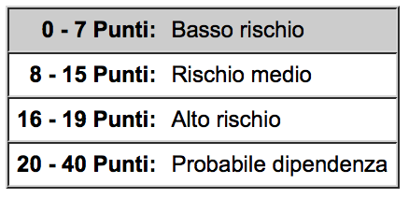
Alcohol Use Disorders Inventory Test
Consumo
Dipendenza
Problemi
alcol-relati

Slide 7
Definizione di Epatite Alcolica
Ittero ingravescente
Malessere
Febbre (anche in assenza di infezione in atto)
Malnutrizione, Calo ponderale
AST/ALT >1.5-2
Leucocitosi neutrofila
Iperbilirubinemia (>50 mcM/L)
Nelle forme severe:
Prolungamento INR
Ipoalbuminemia
Piastrinopenia

Slide 8
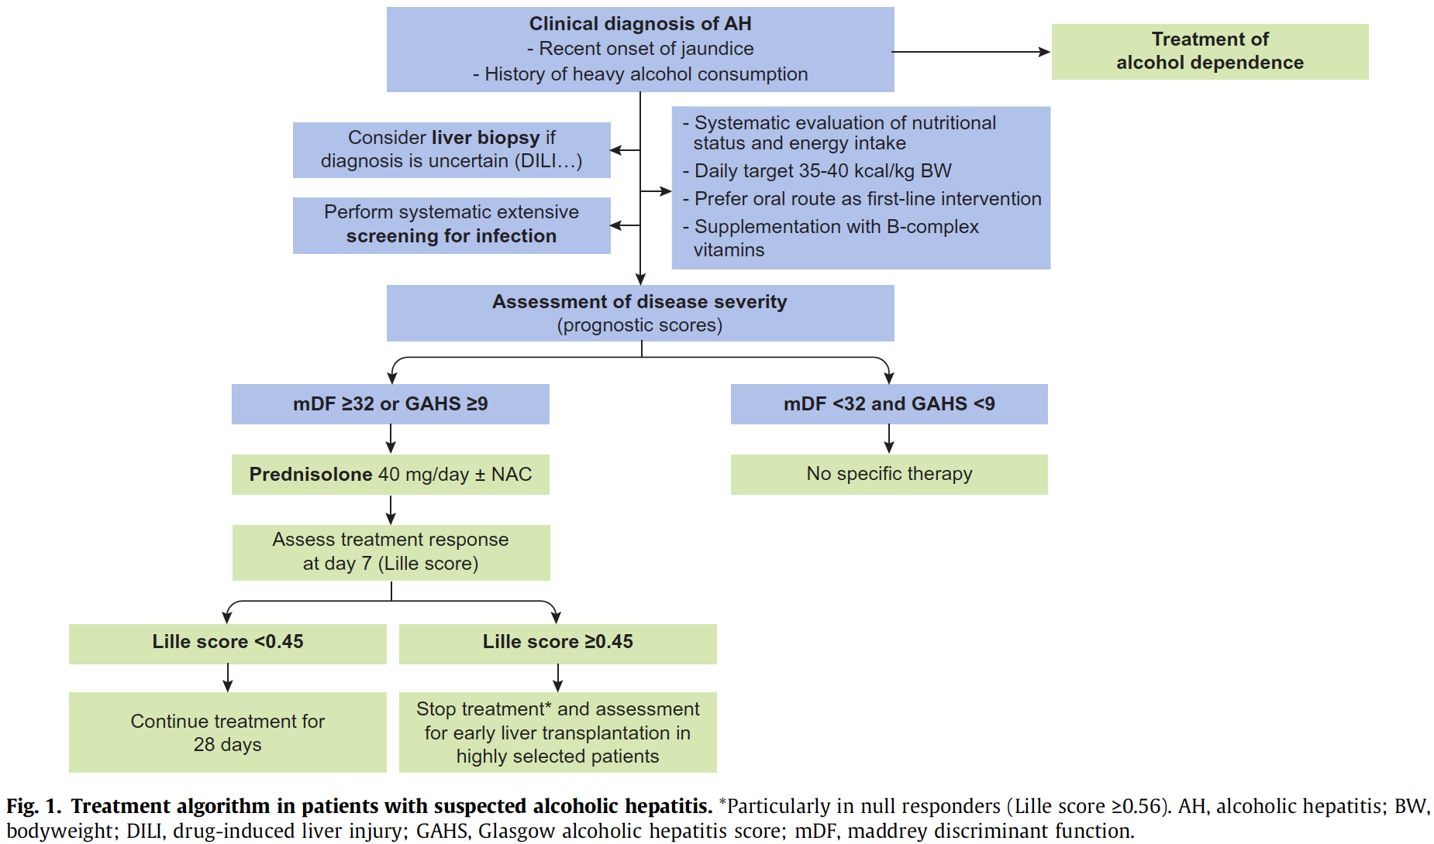
AH: Algoritmo di Diagnosi e Trattamento

Slide 9
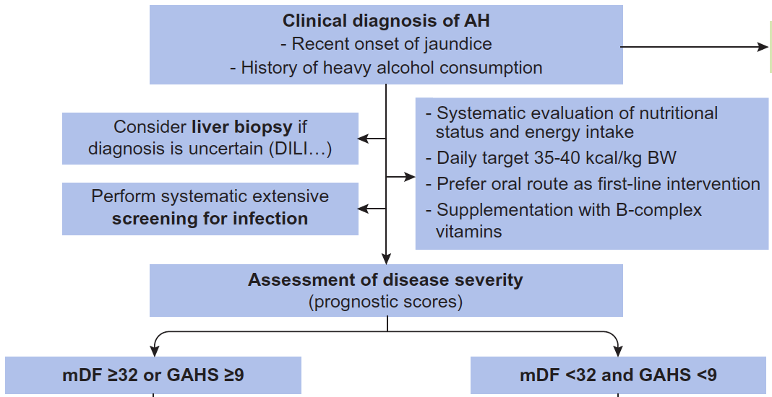
…il nostro paziente
mDF: 4.6 * [(PT – PT di controllo) + Bilirubina totale]
44

Slide 10
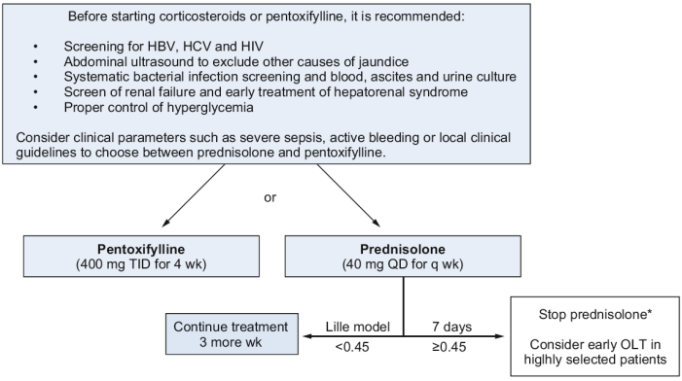
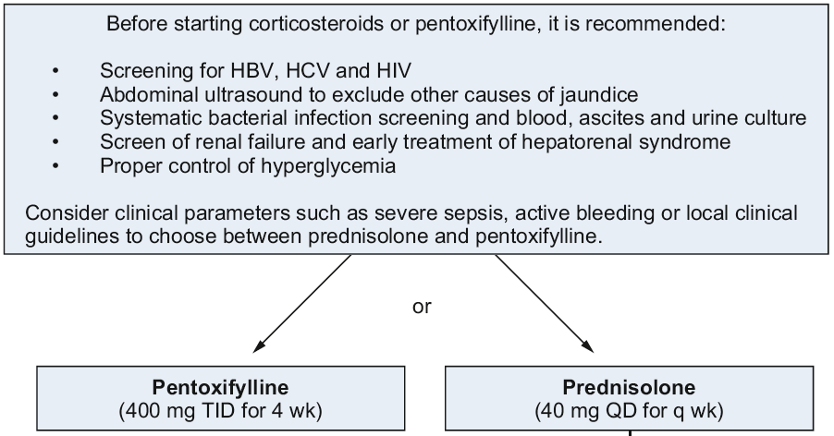
Paziente ad alto rischio prima…
Paziente ad alto rischio adesso…

Slide 11
Prima di iniziare terapia medica: Screening infettivologico
Rx-torace
Emocolture
Urinocolture
Paracentesi Diagnostica + esame colturale liquido ascitico
Negativo
Se presente infezione?
Notes:
Sposterei la slide dopo le 2 slide di letteratura (attuali 12 e 13)

Slide 12
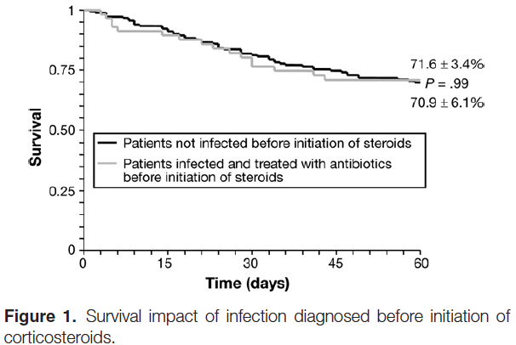
63/246 pazienti con SAH presentavo infezione all’ingresso in reparto
Sottoposti a terapia antibiotica
Nel 43,1% dei casi il prednisolone è stato avviato dopo l'interruzione degli antibiotici
Nel 56,9% dei casi il prednisolone è stato avviato prima della fine di antibiotici; mediana di sovrapposizione tra corticosteroidi e antibiotici di 5 giorni.

Slide 13
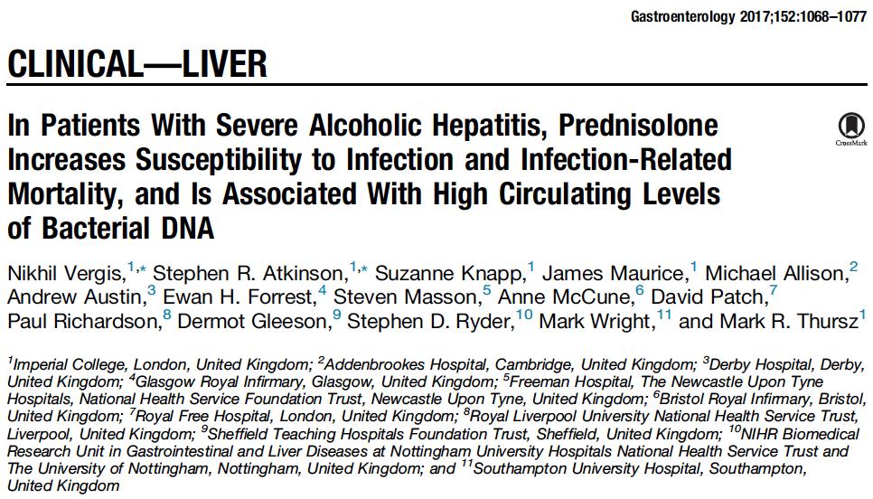
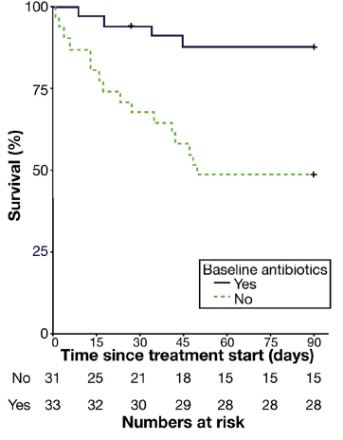

Slide 14
AH: paziente ad alto rischio
?

Slide 15
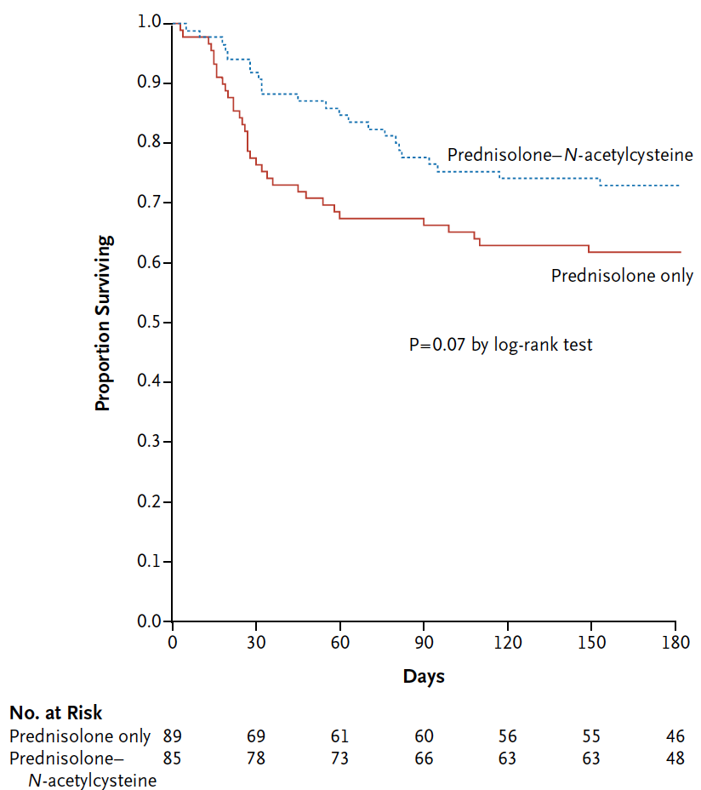

Slide 16
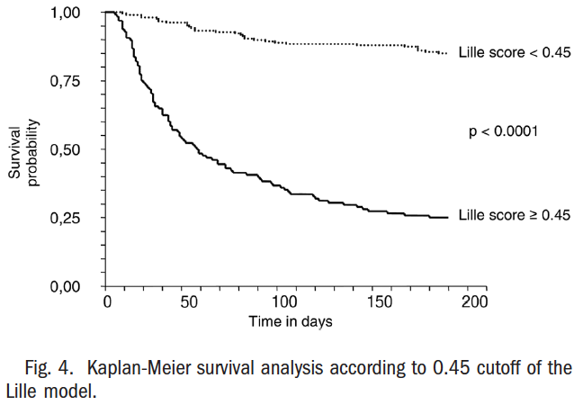
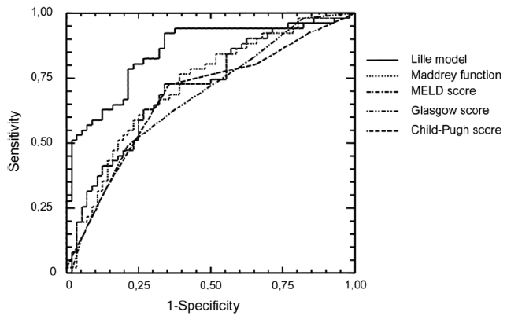
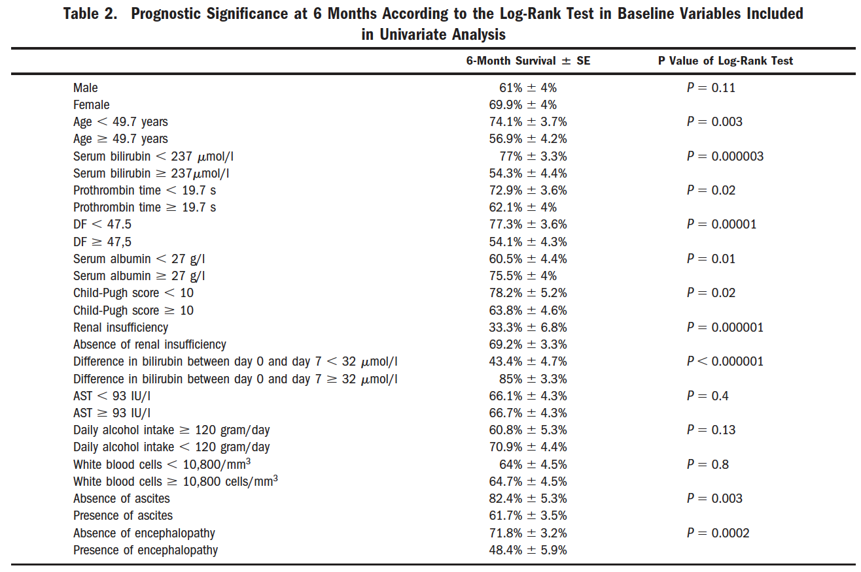
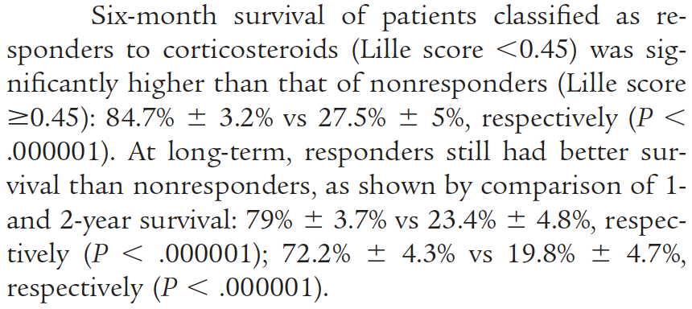
Lille Model Score = (exp(-R))/(1 + exp(-R)) R = 3.19 - (0.101 X age) + (0.147 X baseline albumin) + (0.0165 X change in bilirubin level) - (0.206 X creatinine) - (0.0065 X baseline)

Slide 17
AH: paziente ad alto rischio
Lille score= 0.78

Slide 18
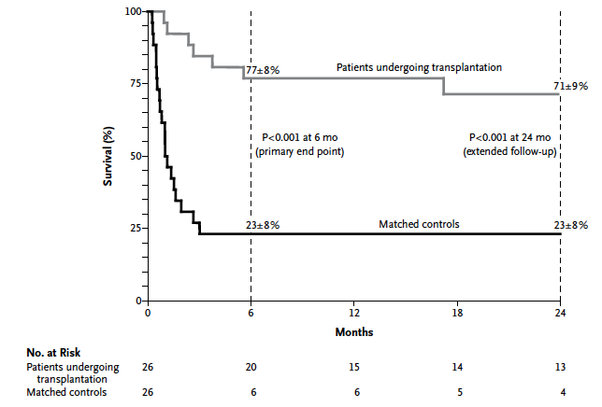
Scopo dello studio:
Valutare il tasso di sopravvivenza a 6 mesi tra pz con S.A.H. sottoposti a OLT e pz. con S.A.H. non OLT
Tasso di recidiva assunzione di alcol nei pz. post-OLT
Burden di un early-OLT
Criteri di inclusione:
Primo episodio di S.A.H.
Non risposta alla terapia medica
Stretto supporto familiare
Volontà ad aderire ad un programma di totale astinenza dall’alcol long-life
Assenza di gravi co-morbidità e/o disordini psichiatrici

Slide 19
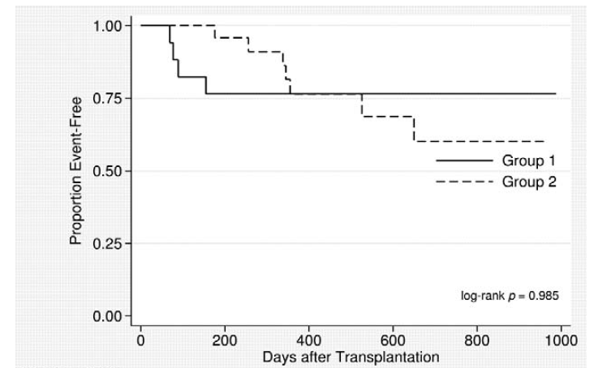
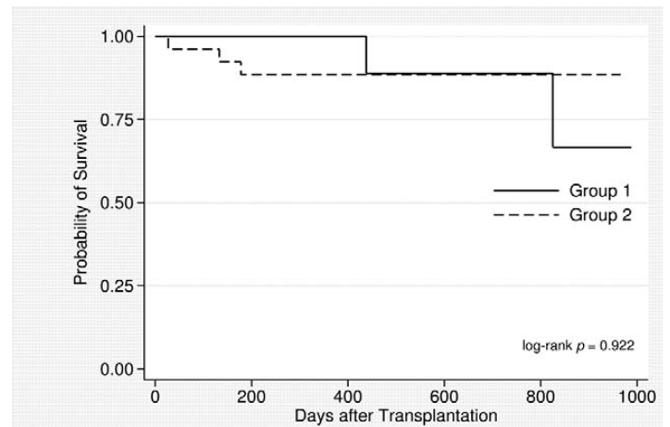

Slide 20
Valutazione trapiantologica ma…
Febbre ed aumento della PCR
Dispnea e peggioramento della SpO₂
Leucocitosi neutrofila
HRTC torace→ B.A.L.→ positività per E. Coli e P. Aeruginosa
Urinocoltura→ positività per K. Pneumoniae
2°Screening Infettivologico
Ruolo dello steroide?

Slide 21
1103 pz. con Epatite alcolica severa
Prednisolone 40mg/die
Pentossifillina 400mg x3/die
Prednisolone 40mg/die + Pentossifillina 400mg x3/die
Placebo
End point primario: mortalità a 28gg
End point secondario: mortalità o OLT a 90gg e 1 anno
Pentossifillina non migliora outcome nei pz. con epatite alcolica.
Il prednisolone può avere effetti benefici sulla mortalità a breve termine, senza alcun miglioramento dei risultati a 90 gg o 1 anno.
Un’elevata proporzione di pz. che ha ricevuto prednisolone ha sviluppato un’infezione dopo il trattamento rispetto ai pz. che non hanno ricevuto prednisolone (13% vs 7%)
Infezioni severe erano più frequenti nei pz. trattati con prednisolone
la mortalità attribuibile all'infezione era simile tra i gruppi, indipendentemente dal fatto che sia stato somministrato prednisolone.

Slide 22
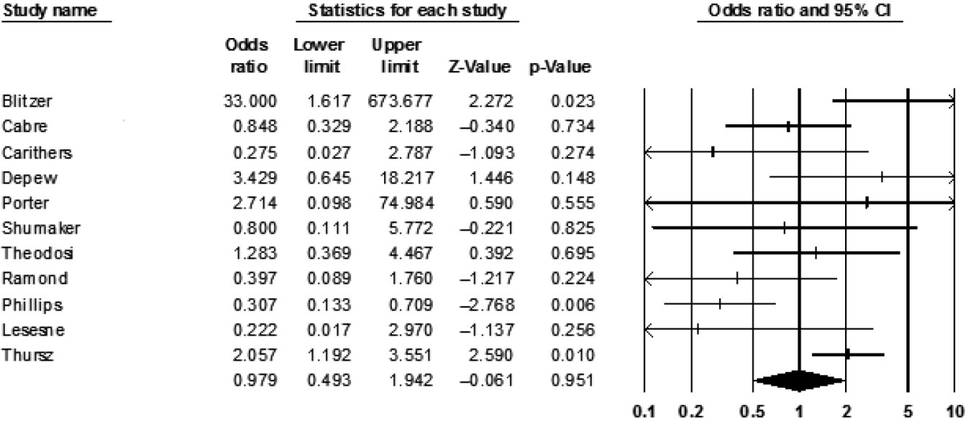
1062 pz con SAH (528 trattati con terapia steroidea) senza infezioni al baseline da 12 studi RCT
eventi infettivi in 213 pz (113 trattati con terapia steroidea) senza differenza comparando il gruppo con e senza steroide (OR: 0.98; CI: 0.49–1.94).
I corticosteroidi non aumentano la frequenza o la mortalità da infezioni batteriche in pazienti con epatite alcolica grave. Ulteriori studi
sono necessari per sviluppare strategie di riduzione del rischio di infezione fungine.

Slide 23
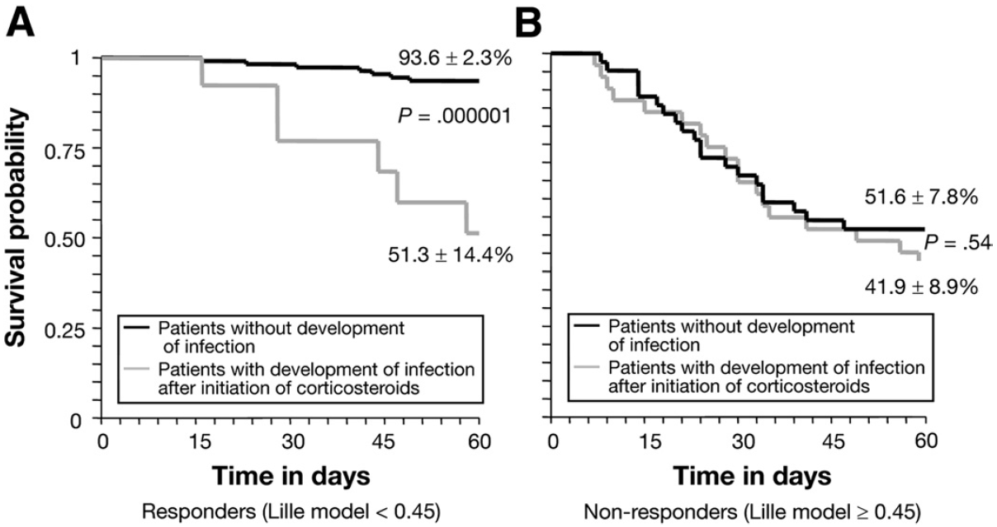
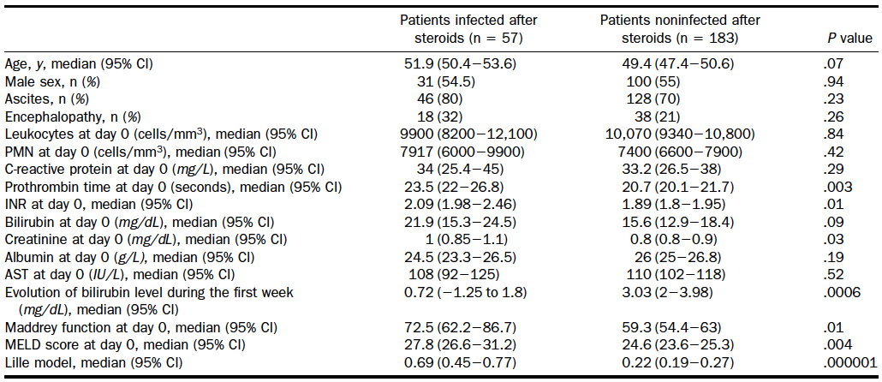
57/246 pazienti hanno sviluppato un’infezione dopo trattamento steroideo
L'AH grave è associata ad un alto rischio di infezione. Lo screening delle infezioni è necessario ma non dovrebbe controindicare gli steroidi. In termini di meccanismi, è la non risposta alla terapia steroidea il fattore chiave nello sviluppo dell'infezione e della previsione di sopravvivenza.
Lille score unica variabile a mantenere significatività statistica
all’analisi multivariata

Slide 24
Infezioni all’ingresso Vs Infezioni durante il ricovero

Slide 25
Valutazione trapiantologica
Screening Infettivologico
Polmonite da E. Coli e P. Aeruginosa
I.V.U. da K. Pneumoniae
x
Terapia
Antibiotica
x
Listing per OLT

Slide 26
Opzioni terapeutiche future
Modificazioni del microbiota
Pre/probioticici e terapia antibiotica
Fecal microbiota transplantation (FMT)
Blocco di LPS e dei suoi pathways,
Immunomodulazione
Chemochine, inibizione di CCL20, IL-8 e IL-17
Recombinant IL-22, recombinant human IL-10
Inibizione Osteopontina
Modulazione TNF-alfa
Aumento di ADAMTS 13 Ini
Inibizione dell'attivazione dell'inflammasoma e dell'attivazione del complemento
Altro
Rigenerazione epatica
Granulocyte colony stimulating factor (G-CSF)
Supporto epatico extracorporeo
Granulocitoferesi
New treatment options for alcoholic hepatitis
World J Gastroenterol. 2016 Apr 21; 22(15): 3892–3906.

Slide 27
GRAZIE

Slide 28
27

Slide 30
29

Slide 31
30

Slide 32
31

Slide 34
33

Slide 35
34

